Slide 1
Jueves 6 de diciembre de 2018
CNO 550
PREDICCIÓN CLIMÁTICA
DICIEMBRE - DEF
Franklyn Ruíz
jruiz@ideam.gov.co
Jeimmy Melo
jmelo@ideam.gov.co
Subdirección de Meteorología

Slide 2
CONDICIONES ACTUALES

Slide 3
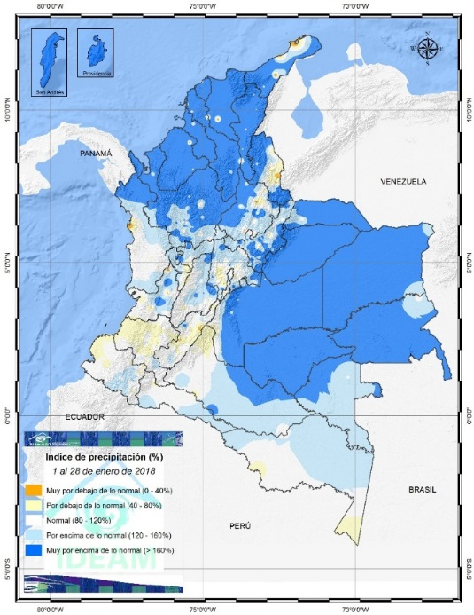
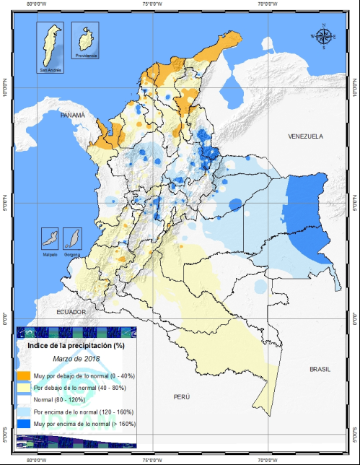
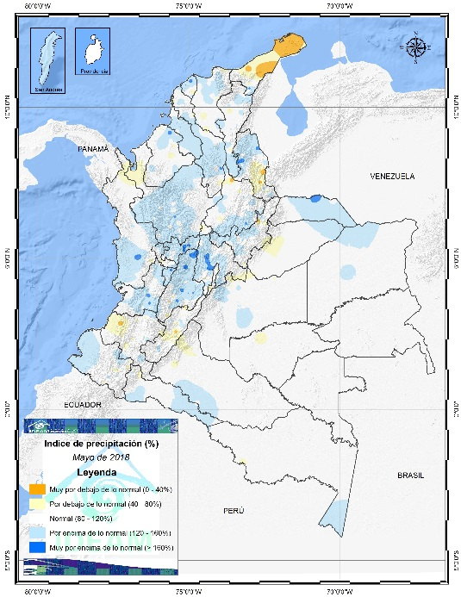
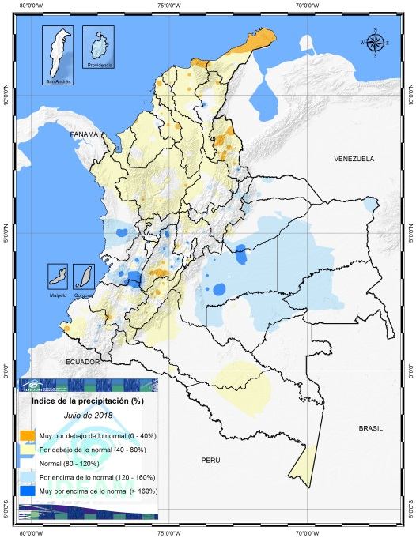
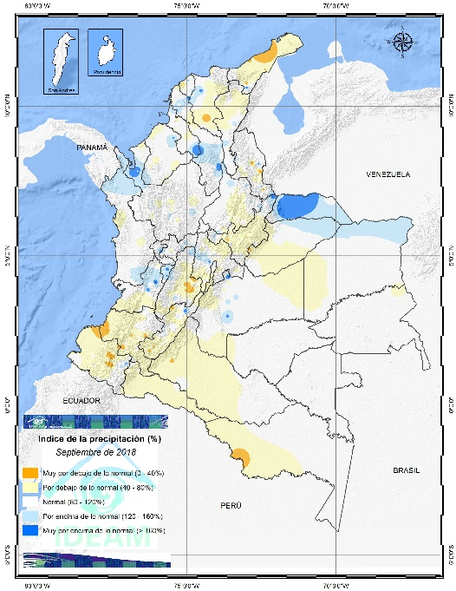
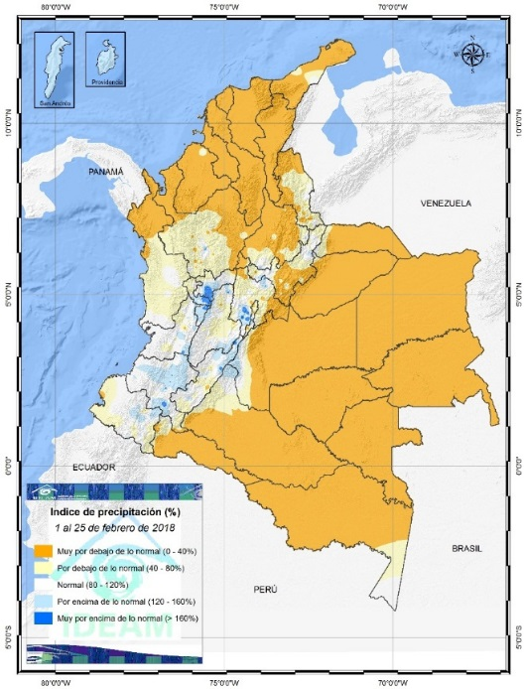
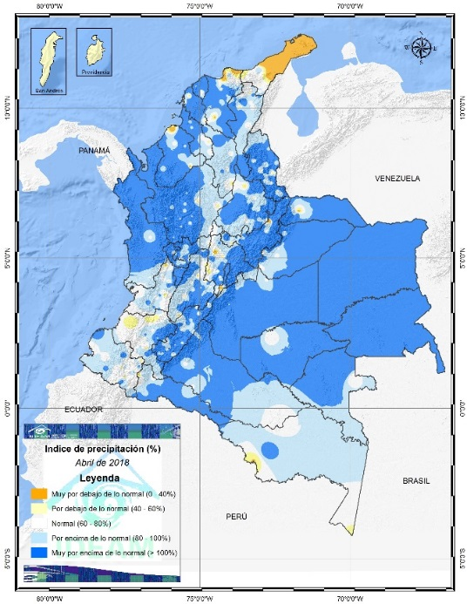
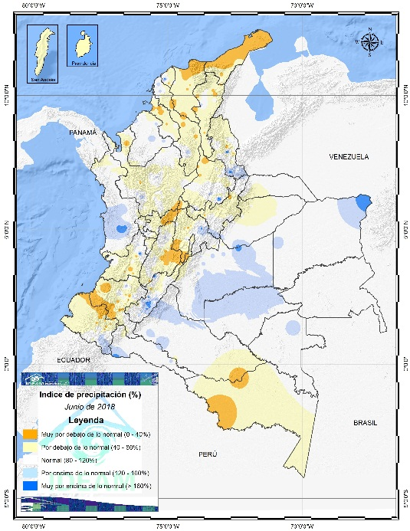
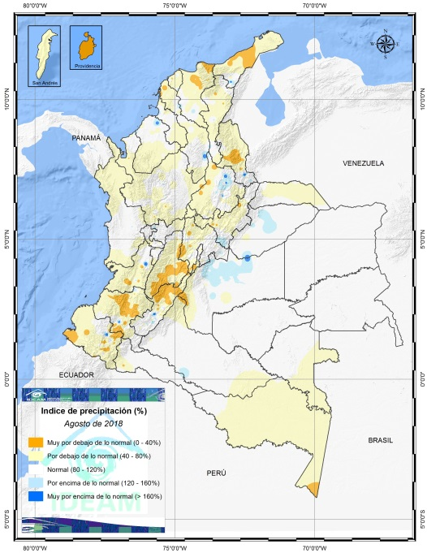
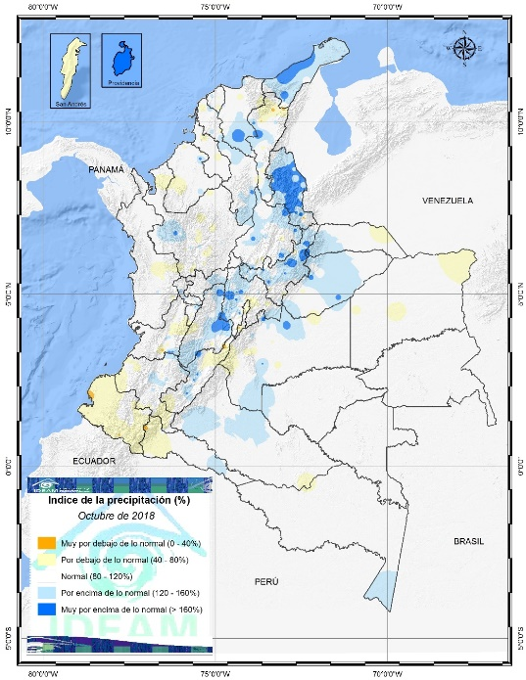
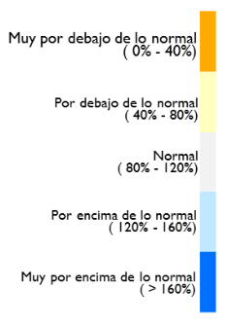
Índice de Precipitación - 2018
1
3
5
7
9
2
4
6
8
10

Slide 4
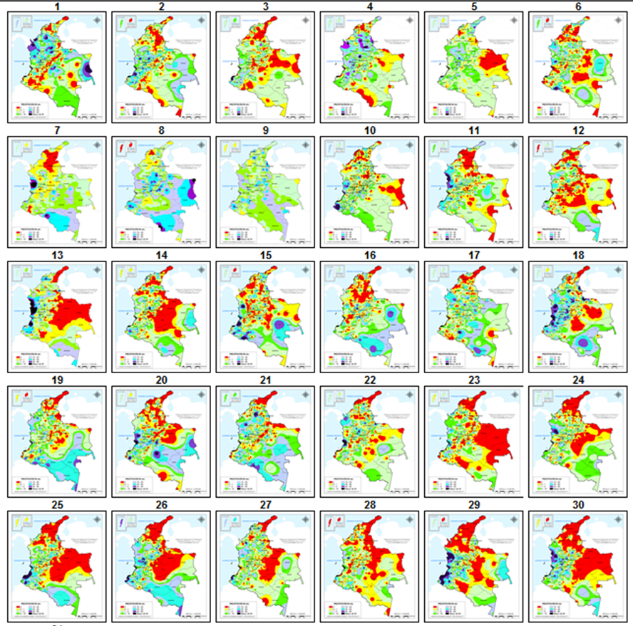
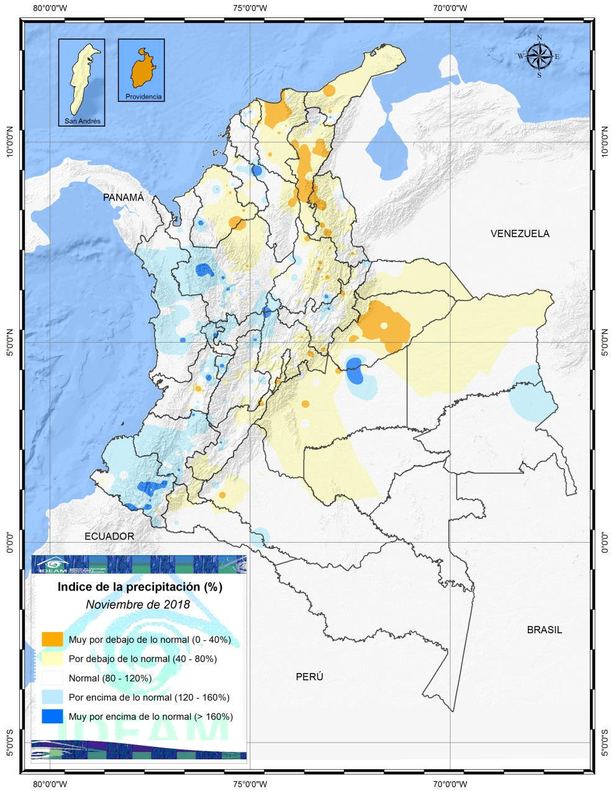
Comportamiento de la precipitación de noviembre 2018

Slide 5
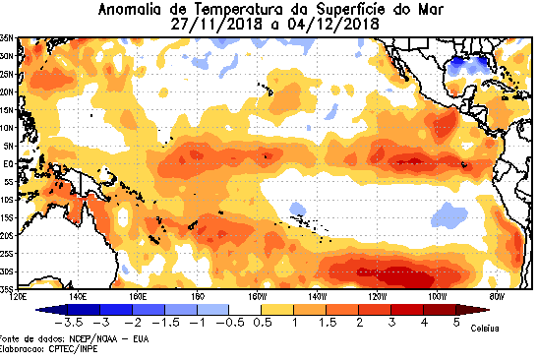
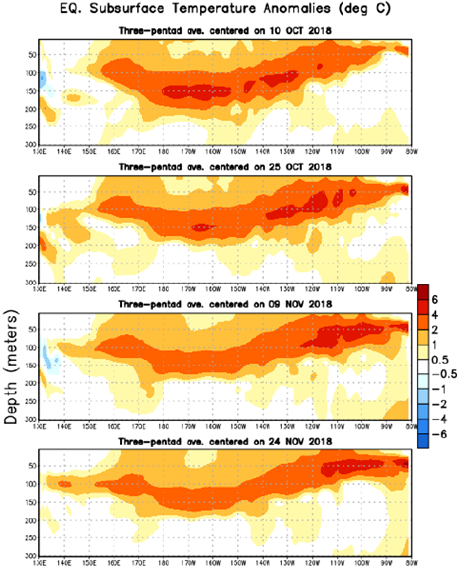
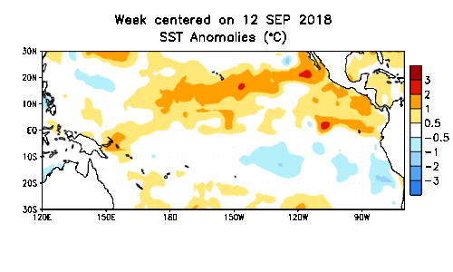
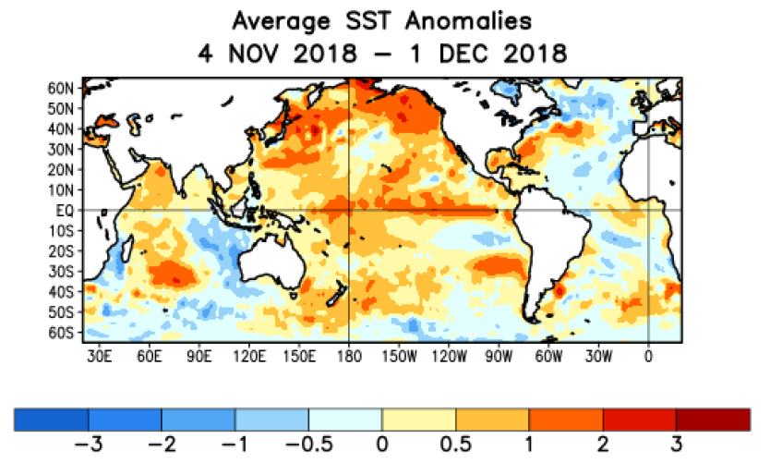
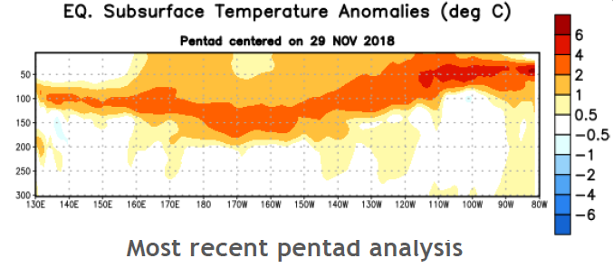
Estado actual de indicadores de variabilidad climática
Temperatura Superficial del Mar
Anomalía de la temperatura Subsuperficial del Mar
En los últimos meses, anomalías positivas han continuado su expansión hacia el este de la cuenca del océano Pacífico tropical; evolución asociada a una fase cálida de una onda Kelvin oceánica ecuatorial

Slide 6
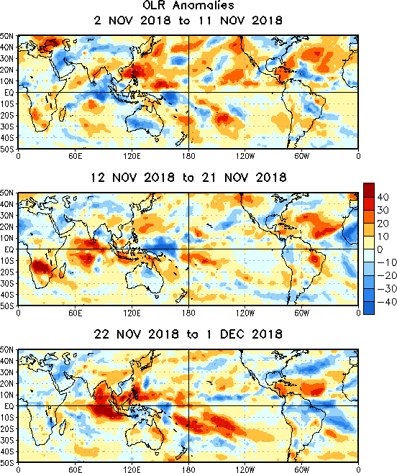
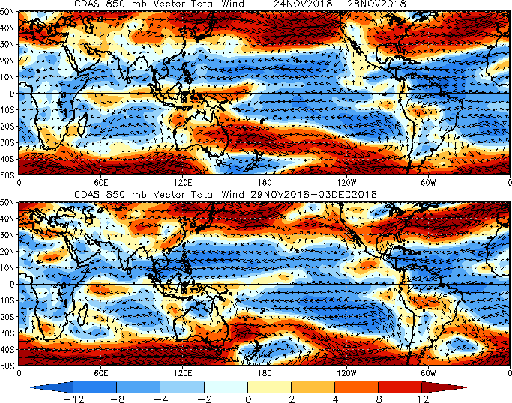
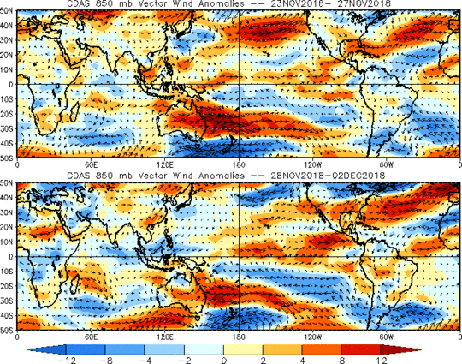
Estado actual de indicadores de variabilidad climática
VIENTOS DE NIVELES BAJOS 850 hPa

Slide 7
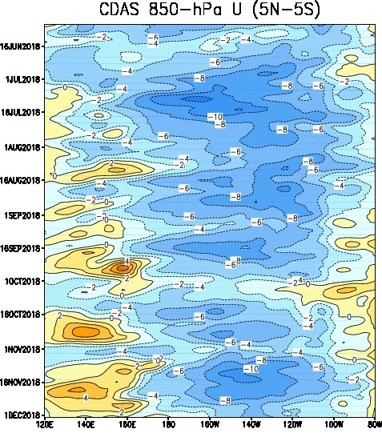
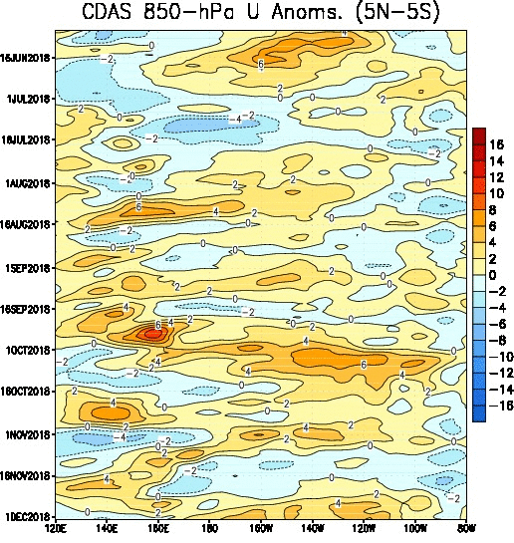
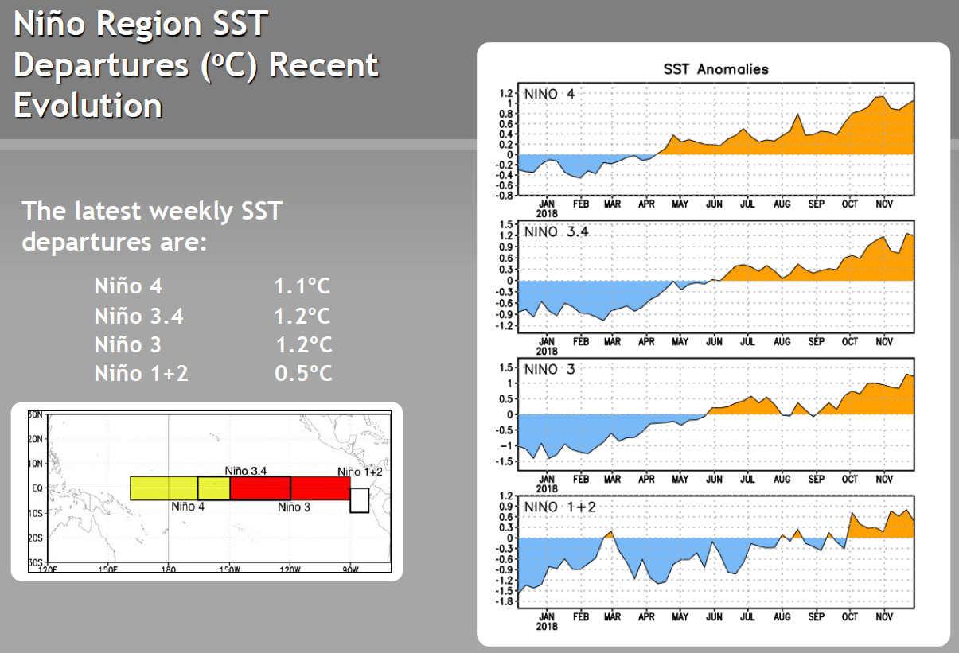
Estado actual del ENOS ( El Niño, La Niña, Oscilación del Sur )
En la componente oceánica, es importante mencionar que durante la última semana, las Anomalías de Temperatura Superficial del Mar (ATSM) han superado el umbral de normalidad (+0.5°C) e incluso han superado el valor de +1.0°C en el centro y oeste de la cuenca del Pacífico tropical.
En la componente atmosférica y en niveles bajos durante las últimas semanas se han mantenido vientos zonales de componente del este cerca a la línea de fecha de la cuenca del océano Pacífico tropical; las anomalías del oeste, durante las últimas semanas han mostrado mayormente un ligero aumento a lo largo de dicha cuenca; indicando un ligero debilitamiento en la intensidad de los vientos Alisios.

Slide 8
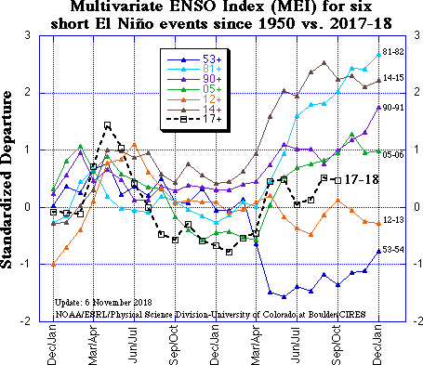
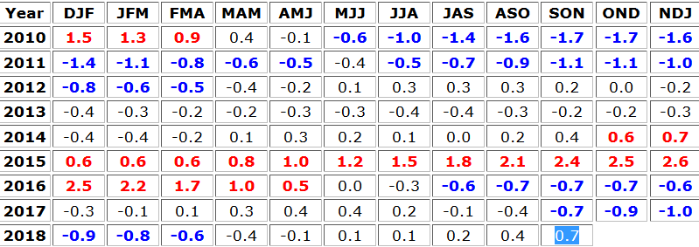
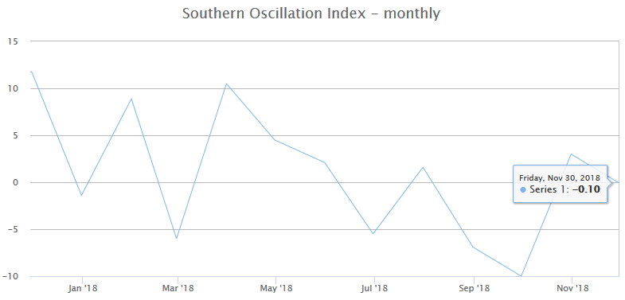
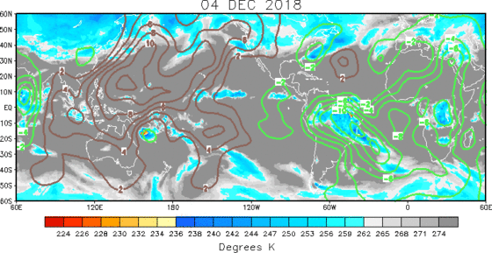
Estado actual de indicadores de variabilidad climática
ONI
MEI
De acuerdo con el Índice Operacional del fenómeno El Niño (ONI por sus siglas en inglés), para el último trimestre (Septiembre-Octubre-Noviembre) presentó una valor de +0,7°C; lo que podría indicar el inicio del evento cálido en la parte central de la cuenca del océano Pacífico tropical, el cual en los trimestres anteriores había mostrado una condición ENOS-Neutral
IOS
MJO

Slide 9
PREDICCIÓN CLIMÁTICA
Diciembre-Enero-Febrero 2018/19

Slide 10
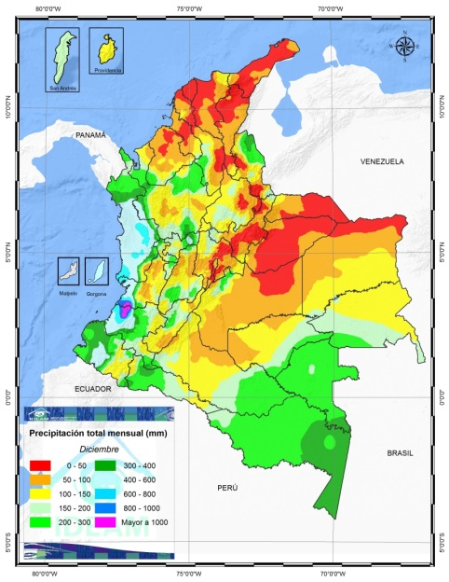
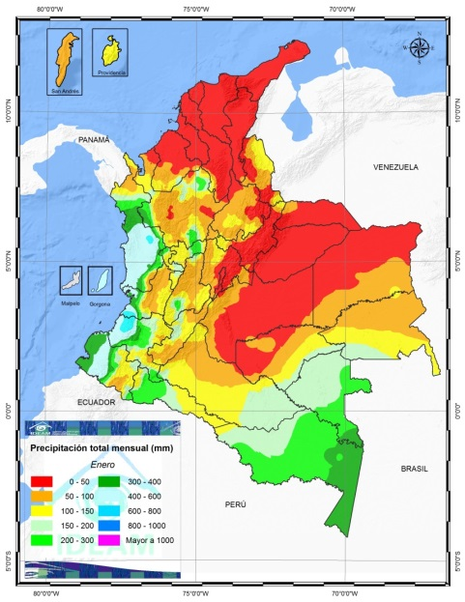
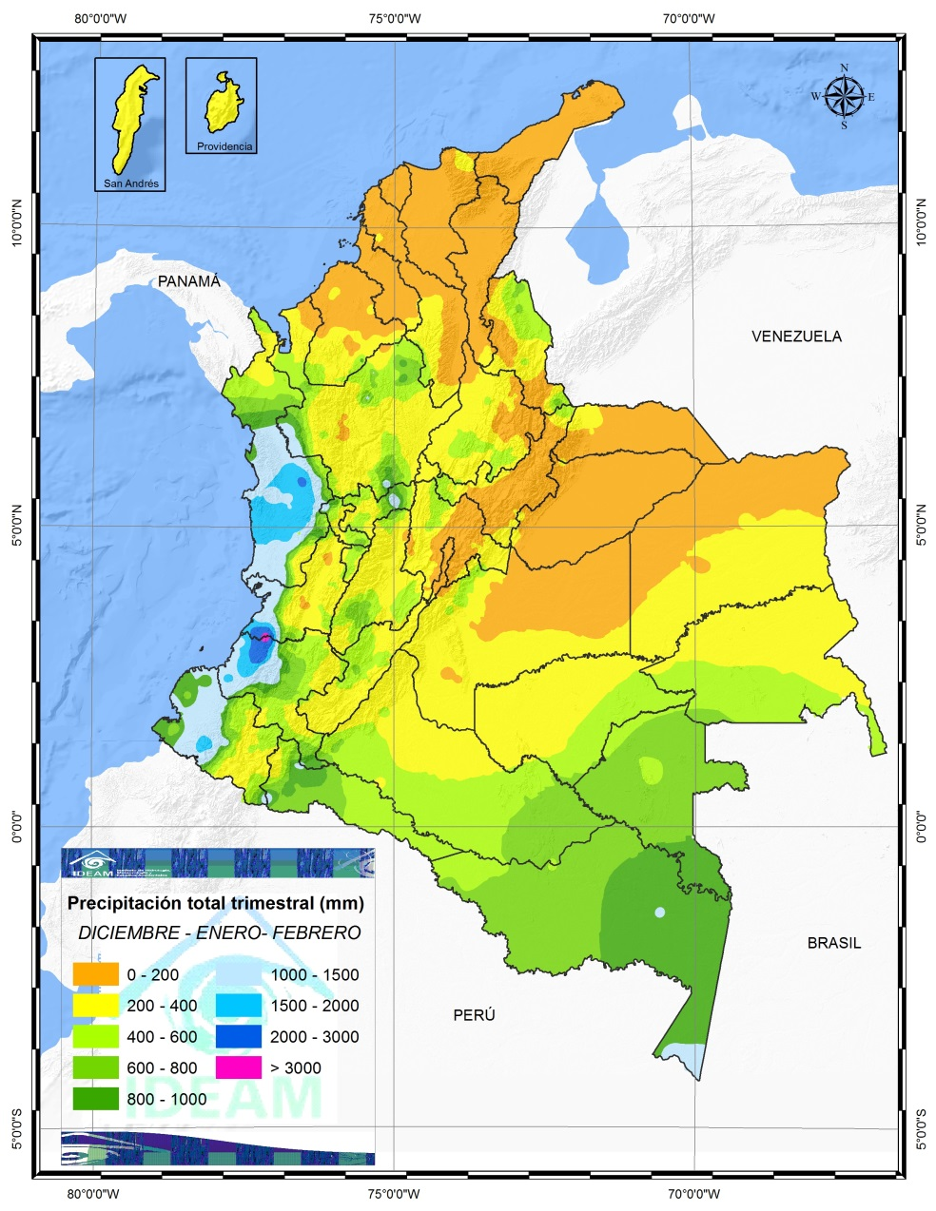
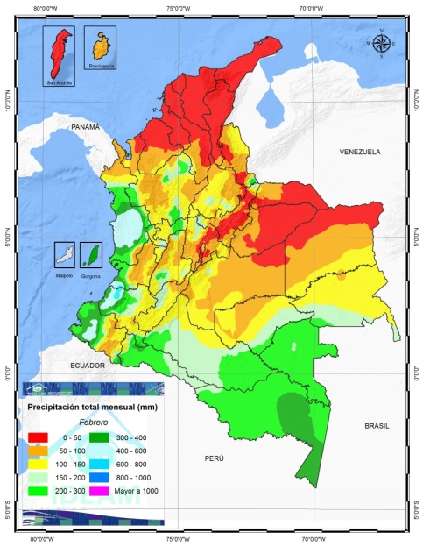
Climatología precipitación 1981-2010 para DIC-ENE-FEB

Slide 11
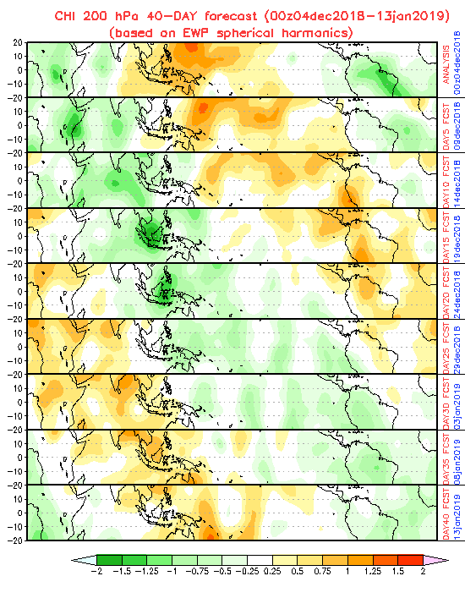
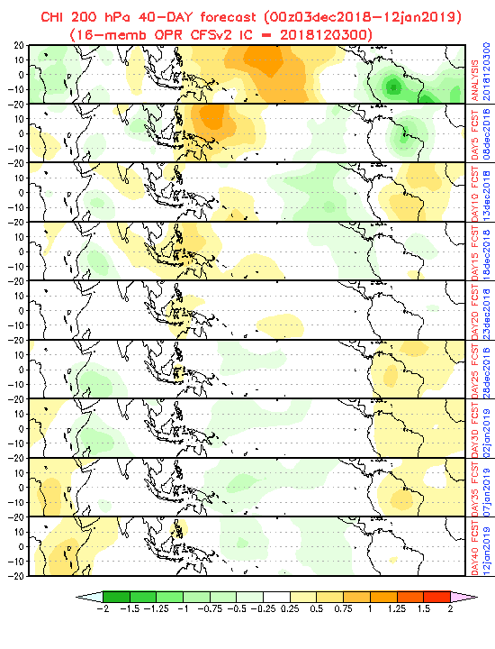
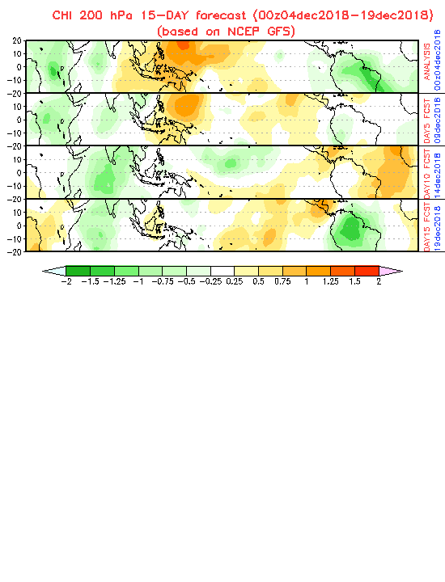
Pronóstico de la oscilación intra-estacional Madden & Julian (MJO)
Los análisis de centros internacionales de predicción climática sugieren que para el mes de diciembre; la fase concectiva de la MJO se presente al inicio y la fase subsidente hacia finales de mes
El análisis del modelo de armónicos esféricos del Centro Europeo para Pronóstico de Medio Plazo (ECMWF por sus siglas en inglés), sugiere que la fase convectiva de la onda será influyente al inicio del mes de diciembre
El CFSv2 predice que la MJO será influyente durante los primeros diez días del mes.
El modelo de NCEP-NOAA, similar al CFSv2 sugiere que la fase convectiva se mantenga aproximadamente los primeros diez días del mes de diciembre.

Slide 12
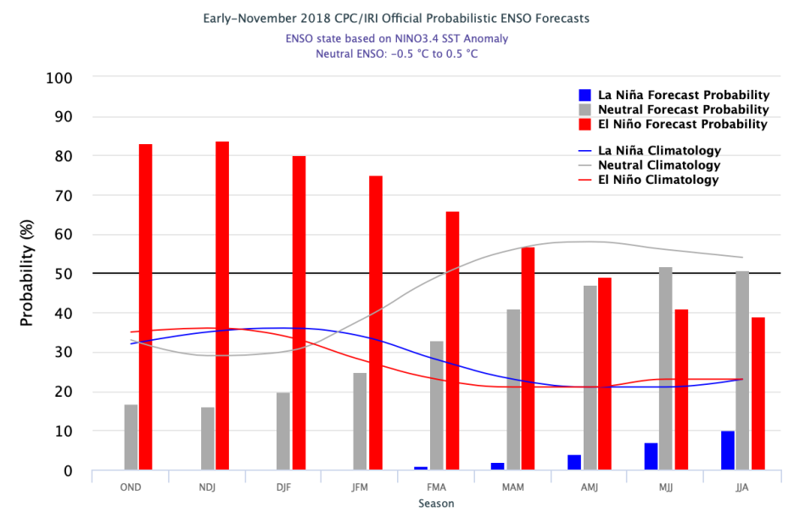
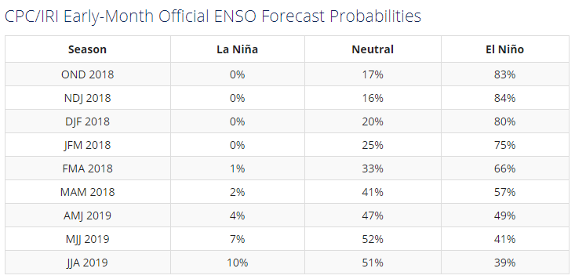
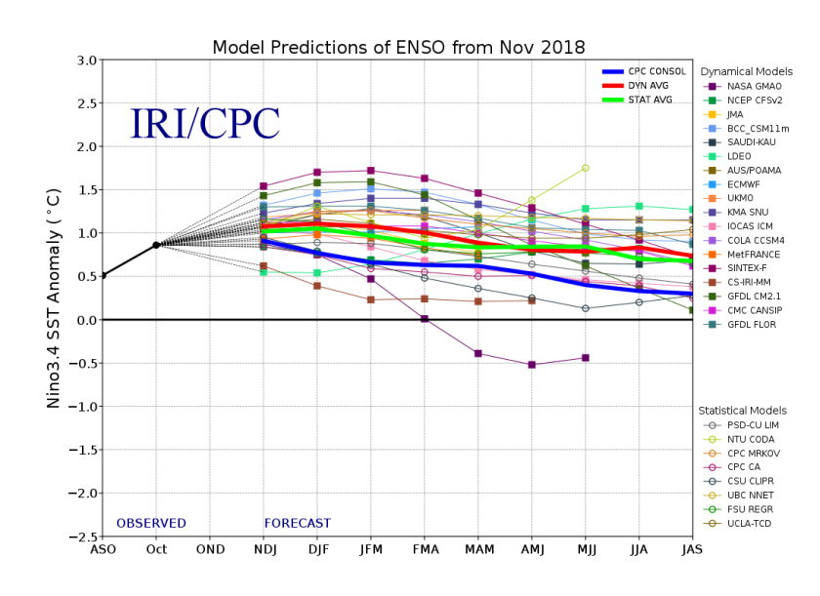
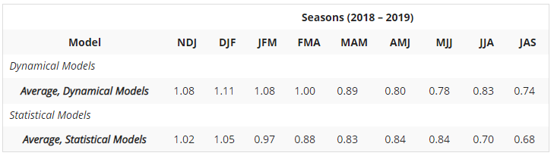
Pronóstico estacional asociado al ENOS (El Niño, La Niña Oscilación del Sur)
IRI ENSO Forecast
2018 November Quick Look
Published: November 19, 2018
Si bien las anomalías de TSM se presentaron dentro de los promedios para el mes de octubre, las aguas subsuperficiales continuaron siendo más cálidas que las temperaturas promedio. Sin embargo, las variables atmosféricas mostraron patrones neutrales de ENOS, exceptuando el debilitamiento de las anomalías de viento en niveles bajos al oeste de la Cuenca del Pacífico. Frente a la predicción, de acuerdo con el CPC/ IRI, se prevé una probabilidad del 80% de que El Niño prevalezca durante el invierno 2018-19 y continúe hasta la primavera de 2019. Los nuevos pronósticos de modelos estadísticos y dinámicos muestran colectivamente la continuidad de Temperaturas Superficiales del Mar (TSM) correspondientes a un evento El Niño, muy probablemente de intensidad débil a moderada hasta la primavera de 2019.

Slide 13
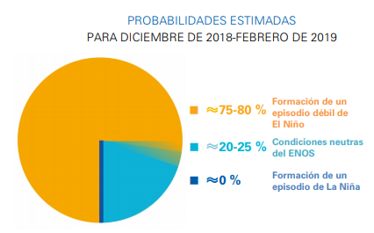
Estado actual de indicadores de variabilidad climática
OMM
De acuerdo con el último comunicado de la Organización Meteorológica Mundial, las temperaturas de la superficie del mar en las zonas central y oriental del Pacífico tropical se encuentran en niveles correspondientes a un episodio débil de El Niño. Sin embargo, la mayoría de los indicadores de la atmósfera suprayacente todavía no están en consonancia con esos valores y se mantienen en niveles neutros en términos de El Niño-Oscilación del Sur (ENOS), es decir, no se dan condiciones características de El Niño ni de La Niña. Así pues, esa falta de acoplamiento entre atmósfera y océano indica que el episodio de El Niño todavía no se ha instalado. La mayoría de los modelos de predicción pronostican temperaturas oceánicas dentro de los márgenes correspondientes a un episodio de El Niño durante el resto de 2018 y el primer trimestre de 2019. Según las estimaciones, la probabilidad de que se instale un episodio de El Niño plenamente desarrollado durante el período comprendido entre diciembre de 2018 y febrero de 2019 oscila entre el 75 % y el 80 %. Adicionalmente, los análisis del IRI estiman que dé presentarse el episodio, se extendería hasta la primavera de la hemisferio norte de 2019.

Slide 14
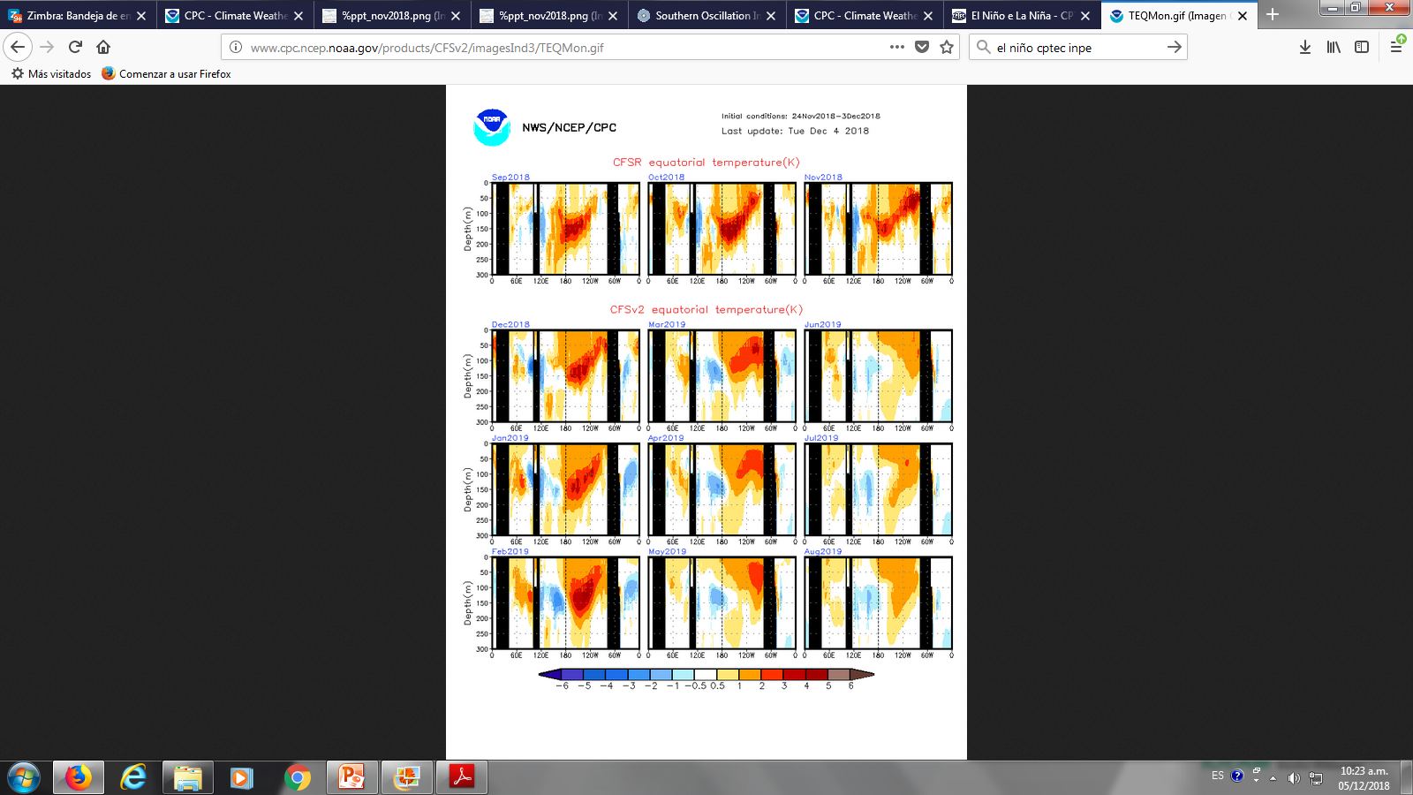
Pronóstico estacional asociado al ENOS (El Niño, La Niña Oscilación del Sur)
Anomalía de la temperatura Subsuperficial del Mar

Slide 15
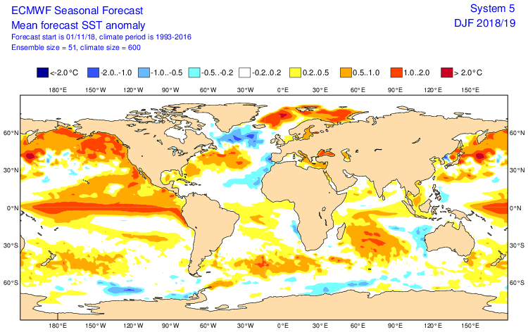
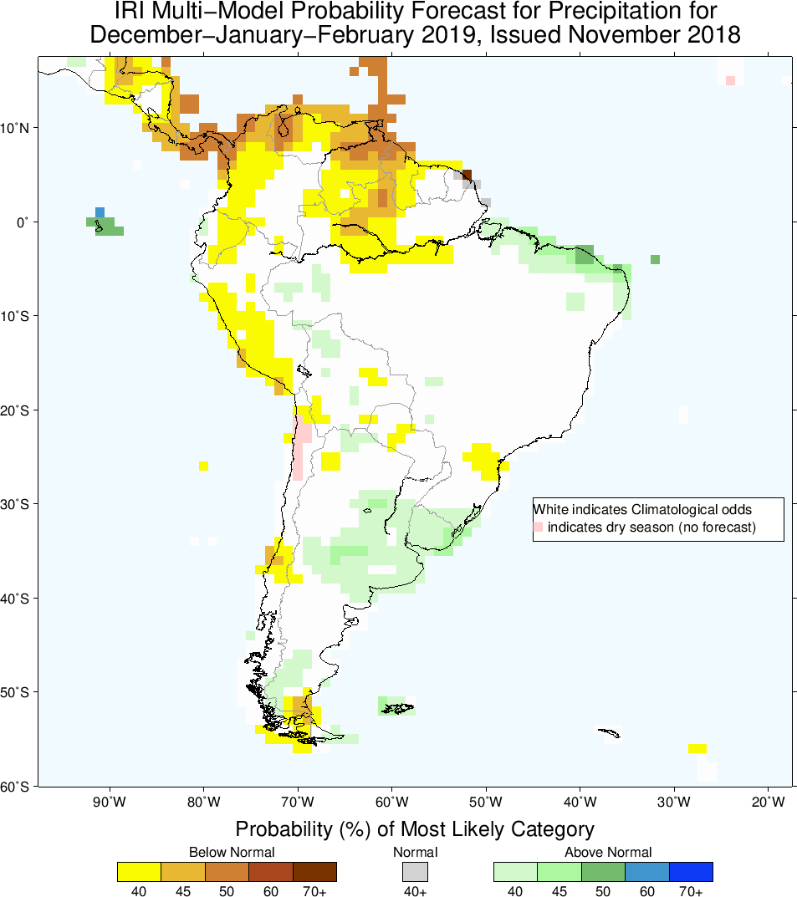
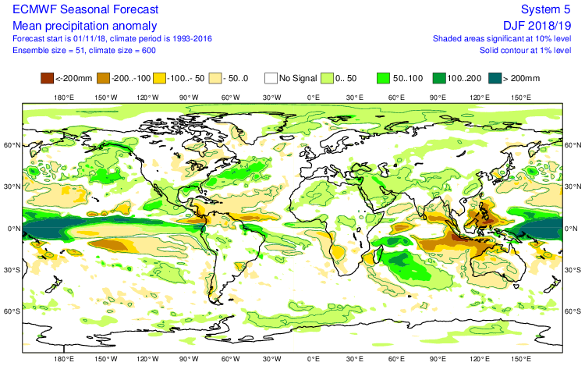
Pronóstico estacional de la precipitación asociado al ENOS
La mayoría de los modelos globales internacionales de baja resolución espacial, sugieren para Colombia reducciones de precipitación, principalmente en la mayor parte de la región Caribe y zonas de las regiones Andina y Pacífica para el trimestre Diciembre-Enero-Febrero (DEF).

Slide 16
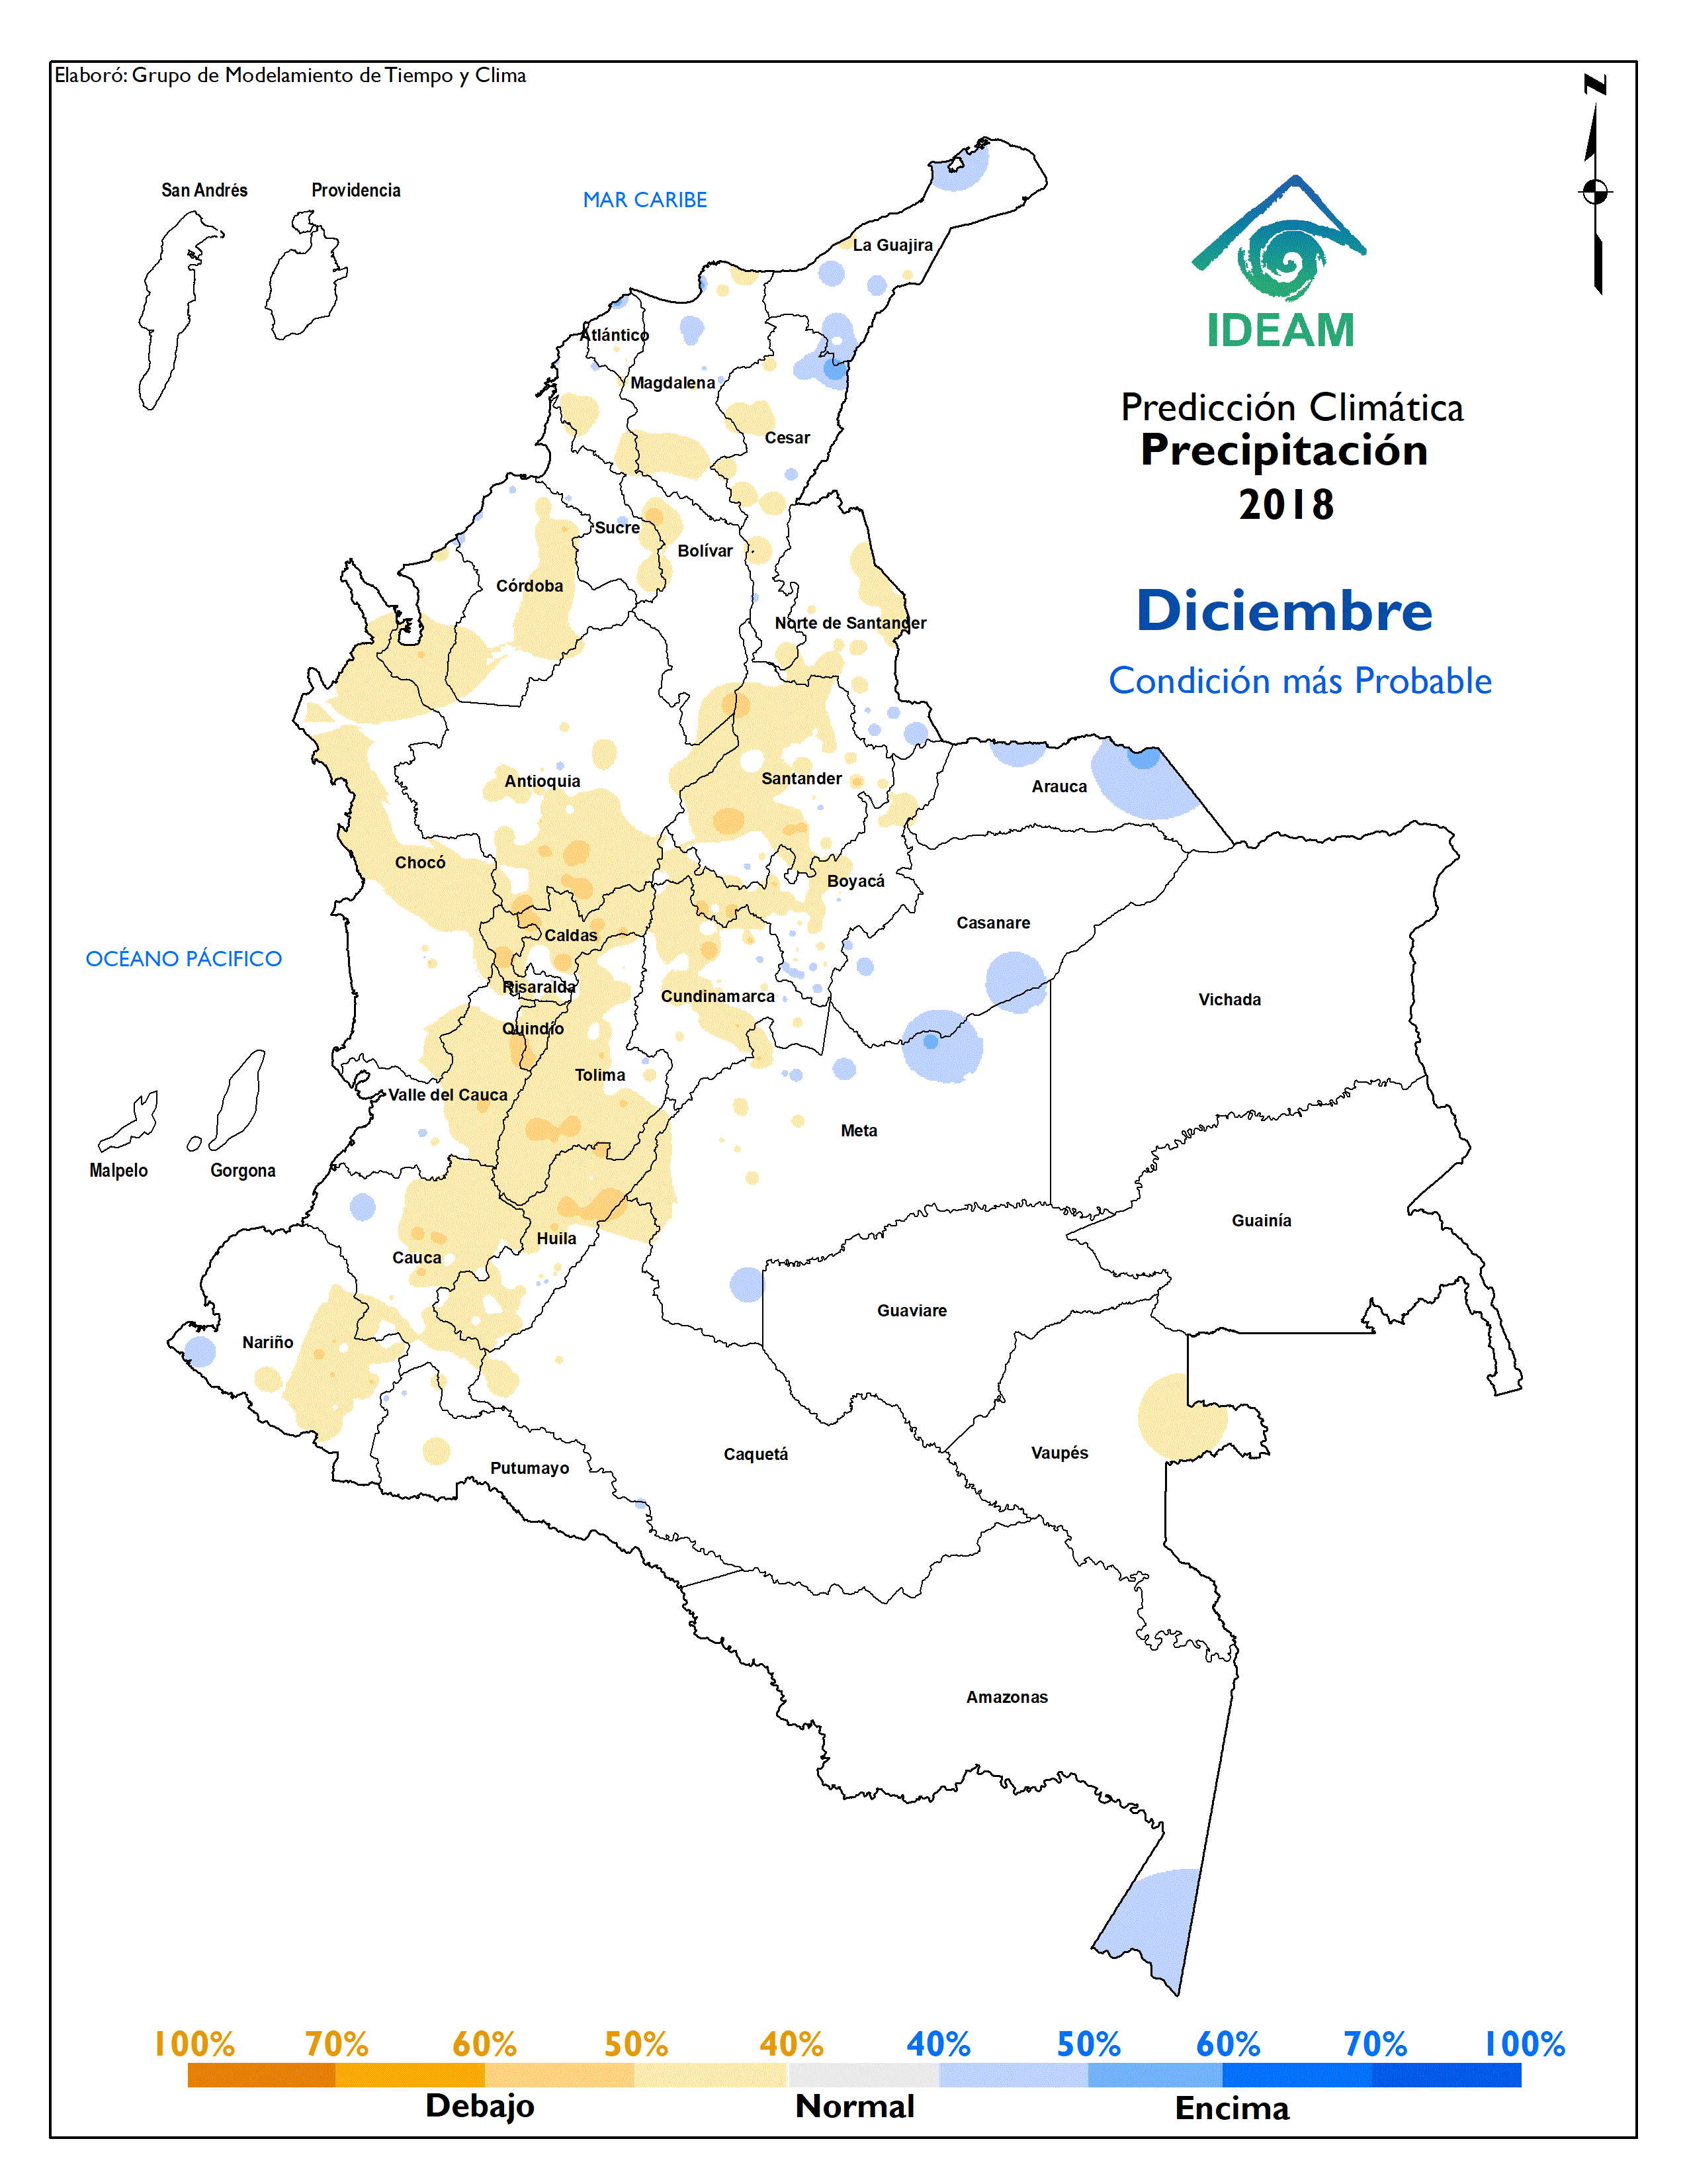
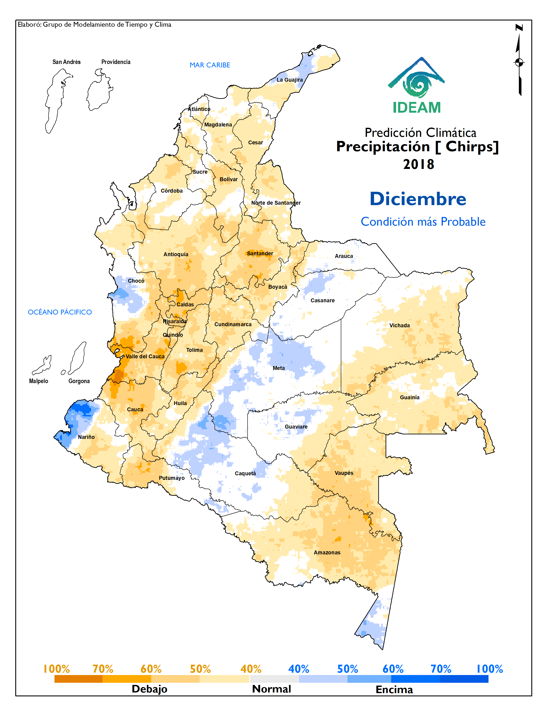
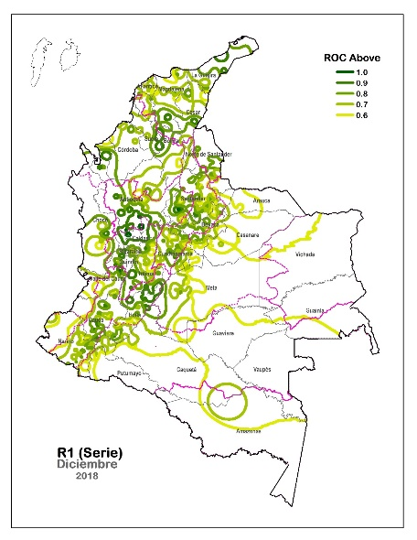
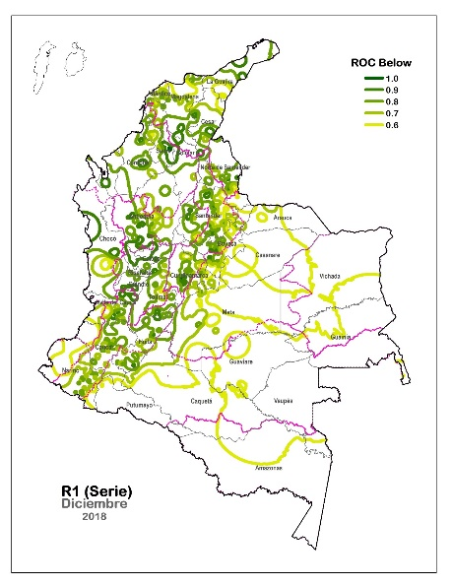
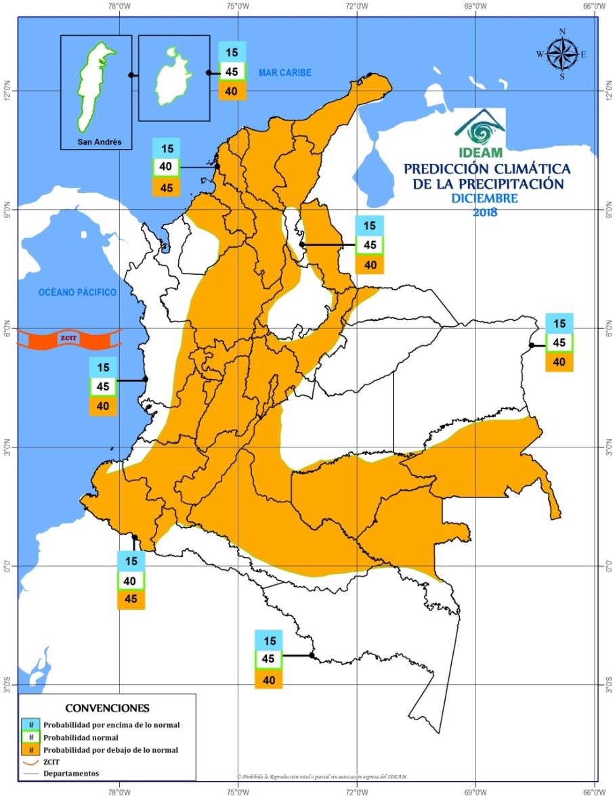
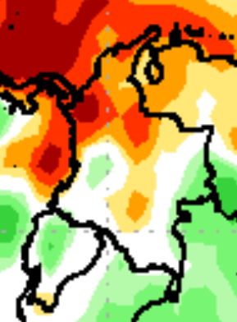


Predicción para la precipitación propuesto con base distintos modelos
PREDICCIÓN ESTADÍSTICA
ESTACIONES CHIRPS MAPAS ROC
PREDICCIÓN DINÁMICA
ANÁLISIS COMPUESTO
JAZIKU IOP
ANÁLISIS COMPUESTO
JAZIKU MBP

Slide 17







Predicción para la precipitación propuesto con base distintos modelos
PREDICCIÓN ESTADÍSTICA
ESTACIONES
CHIRPS
MODELO IRI
MODELO EUROSIP
MODELO ECMWF
MODELO ETA

Slide 18

Pronóstico estacional de la anomalía de precipitación trimestral DEF 2018 /19
Para el trimestre Diciembre-Enero-Febrero, los análisis de IDEAM basados en la condición del comportamiento de la lluvias de los últimos seis meses y la predicción para los siguientes tres meses, estiman que el 25% de la superficie de Colombia estaría en condiciones deficitarias de precipitación, mientras que el 74% restante presentaría una situación cercana a los promedios climatológicos. (±20% de desviación respecto a los valores climatológicos).
Por ejemplo: el Caribe “seco” viene con una situación deficitaria y se espera una situación normal para el trimestre en DEF, lo que se traduce en precipitaciones escasas; esto hace que el IDEAM realice monitoreo constante de situaciones de sequía meteorológica en ésta zona y de igual manera en algunos sectores de la región Andina. La condición de los llanos orientales para el trimestre DEF, es que normalmente (climatológicamente) sea deficitaria y no le antecede una situación con valores por debajo de lo normal en los últimos seis meses. Finalmente, el centro-sur de la región Pacífica presentará valores por debajo de lo normal pero no de sequía meteorológica debido a que es un lugar que climatológicamente es húmedo a lo largo de todo el año, inclusive estacionalmente al oeste del Cauca es donde se presentan los mayores volúmenes de precipitación.

Slide 19


CONCLUSIONES

Slide 20




CONCLUSIONES
El diagnóstico a partir de datos y análisis internacionales de los centros de predicción climática permiten determinar que, durante el último trimestre septiembre-octubre-noviembre, la dinámica de interacción océano-atmósfera empieza a evolucionar hacia un evento cálido particularmente en la parte oceánica, ya que las anomalías de la temperatura del mar se encuentren superiores a la media y por encima del umbral de +0.5°C acompañada de la parte atmosférica por un paulatino debilitamiento de los vientos Alisios.
Los centros de predicción climática internacionales como la NOAA (26 de noviembre) y el IRI (19 de noviembre) favorecen la formación de un evento El Niño débil a moderado, con la expectativa de que la circulación atmosférica eventualmente se acople con el calor anómalo del Pacífico ecuatorial; así mismo estiman una probabilidad del 80% de que El Niño se establezca durante el invierno 2018-19 y continúe hasta la primavera de 2019 con una probabilidad del 60%; situación similar informó la OMM.
Como respuesta al próximo evento El Niño de intensidad posiblemente débil, la mayoría de los modelos del IDEAM estiman una reducción de precipitaciones en la mayor parte del territorio colombiano; consistente con lo que predicen la mayoría de los modelos globales de predicción estacional. Con este posible evento El Niño, y como lo ha venido manifestando el IDEAM desde mediados de este año, es importante mencionar que el momento de madurez de este fenómeno El Niño podría coincidir con la primera temporada “seca” o de menos lluvias de 2019 en las regiones Caribe, Andina y Orinoquia; situación que podría acentuar más dicha temporada.
En términos de predicción climática para diciembre, los modelos sugieren que las precipitaciones se presenten mayormente durante la primera década del mes debido a la posible incidencia de la MJO en su fase convectiva. Bajo este contexto se prevé que dicho mes se comporte como un mes de transición entre la segunda temporada de precipitaciones de 2018 y la primera temporada de menos lluvias (“seca”) de 2019; no obstante y teniendo en cuenta lo anterior, se estima que las precipitaciones terminen por debajo de lo normal en amplias zonas de las regiones Caribe y Andina.
Con respecto al trimestre consolidado diciembre-enero-febrero (DEF) y en términos de precipitación, se estiman volúmenes entre lo normal y por debajo de lo normal en la mayor parte del país.

Slide 21
Gracias por su atención

Slide 22
ANEXOS
IMPACTO Y ALISTAMIENTO

Slide 23
POSIBLES EVENTOS ASOCIADOS A LA TEMPORADA SECA
Incendios de la cobertura vegetal: El aumento de temperaturas y los altos niveles de radiación solar junto con la actividad antrópica (quemas) pueden favorecer la ocurrencia de incendios de la cobertura vegetal. Se sugiere prestar especial atención a los Parques Nacionales Naturales en el territorio nacional.
Heladas agrometeorológicas: Ante probables descensos de la temperatura del aire en las madrugadas en municipios de montaña del altiplano cundiboyacense, Santander, Nariño, Cauca y Antioquia, se incrementa la probabilidad de ocurrencia de heladas agrometeorológicas causando afectaciones a los pastos y cultivos de la zona.
Procesos erosivos: Ante pérdida de la humedad en el suelo se incrementa la probabilidad de deslizamientos de tierra (desestabilización de laderas).
Altas temperaturas del aire: Las altas temperaturas incrementan la sensación térmica corporal afectando a la población en general y a los animales. De igual forma pueden favorecer aumento de enfermedades.
Disminución de los niveles y cauces de los ríos: El río Magdalena puede presentar descenso en sus niveles ocasionando limitaciones en la navegabilidad del río.

Slide 24
SECTORES EXPUESTOS
Agropecuario y forestal: Afectación de cultivos debido a incendios de cobertura vegetal y heladas agrometeorológicas.
Transporte: Afectación de vías terrestres por desestabilización de laderas y afectación marítima por bajos niveles de los ríos.
Ambiente: Pérdida de bosques, bio-diversidad por incendios de cobertura vegetal y contaminación de las fuentes hídricas.
Salud: Aumento de vectores que facilitan el incremento de enfermedades en la población en general.
Energía: Descenso en los niveles de los embalses.
Agua Potable: Reducción en la oferta hídrica en algunas regiones del país. Desabastecimiento y racionamiento parcial/total de agua potable.

Slide 25
ACCIONES DE PREVENCIÓN A LA TEMPORADA SECA DE 2019
Agropecuario y forestal
No realizar quemas, dada la susceptibilidad de incendios de la cobertura vegetal. De acuerdo con el Decreto No. 2143 de septiembre de 1997, las quemas están prohibidas.
Se recomienda mantener activos los sistemas de vigilancia, atención y control de incendios de la cobertura vegetal, al igual que el mantenimiento de los sistemas de riego.
Motivar la creación de redes de vigías rurales para incendios de la cobertura vegetal, con participación de las comunidades locales, con el fin de que se pueda detectar de manera oportuna la presencia de fuego.
Se recomienda a los agricultores, especialmente los ubicados en las zonas bajas de las cuencas de los ríos Magdalena y Cauca y en las planicies del Caribe tengan en cuenta la reducción en la oferta hídrica, las temperaturas altas, el bajo contenido de humedad en el suelo y en la cobertura vegetal.
Adecuar y/o construir reservorios para almacenar el agua (preferiblemente cubiertos) o tanques para suministrar riego en épocas críticas del cultivo.
Programar los ciclos de siembras para reducir las pérdidas de las cosechas evitando que estas coincidan, en la medida que sea posible, con los meses de mayor impacto del fenómeno (primer trimestre de 2019)
A los ganaderos se les recomienda buscar sistemas alternativos de abastecimiento de agua para los animales y acudir a la sombra de los árboles para su protección.

Slide 26
ACCIONES DE PREVENCIÓN A LA TEMPORADA SECA DE 2019
Agua y saneamiento básico
Las empresas operadoras de acueductos urbanos, veredales y la comunidad en general deberán ser vigilantes y garantes de las reservas de agua, planeación y uso adecuado de las mismas.
Definir e implementar estrategias que propendan por el control y seguimiento sobre las fuentes abastecedoras para la población, disponiendo con personal, profesionales y equipos suficientes para tal fin.
Evitar o limitar el uso del agua provista por el acueducto para actividades de riego de prados, jardines, lavado de autos o actividades a las cuales haya lugar.
Energía
Monitorear permanentemente la situación energética y la evolución de los embalses utilizados para la generación hidroeléctrica.
Turismo
Establecer programas para el uso eficiente del agua, ahorro de agua y energía, y manejo de residuos sólidos, con el fin de conservar el recurso y evitar la contaminación del mismo.
Realizar campañas con los usuarios acerca del buen uso del recurso hídrico.

Slide 27
ACCIONES DE PREVENCIÓN A LA TEMPORADA SECA DE 2019
Transporte
Intensificar el monitoreo en los ríos, con el fin de conocer con anticipación las de profundidades y capacidad de navegación de los mismos.
Asegurar la logística para realizar campañas de dragado y remoción mecánica de sedimentos, en los sitios identificados, como críticos para la navegación, en los principales canales navegables del país.
En lo que refiere a transporte terrestre, la temporada seca es la ideal para realizar intervenciones sobre las vías, por lo cual se recomienda enfatizar la ejecución de estas actividades
Salud
Considerar que las condiciones climáticas, favorecen el incremento de casos de enfermedades transmitidas por vectores tales como malaria, dengue y Chikunguña y cólera, por lo anterior se sugiere intensificar las medidas de control de estas enfermedades.
Orientar a la población sobre la necesidad de reducir las prolongadas exposiciones a la radiación solar directa, a fin de evitar insolaciones y minimizar los efectos nocivos de los rayos ultravioleta para lo cual se recomienda usar protección solar.
Prepararse para atender problemas de salud por alteraciones del confort climático debido a oleadas de calor.

Slide 28
ACCIONES DE PREVENCIÓN A LA TEMPORADA SECA DE 2019
Sector educación y comunicaciones
Transmitir a la población en general, los mensajes tendientes al uso racional del agua, la energía, las medidas para prevenir la ocurrencia de incendios de la cobertura vegetal, para la prevención de enfermedades y afectaciones por los excesos de radiación directa.
Gestionar campañas educativas y de comunicación con el propósito de evitar posibles incendios de la cobertura vegetal dado a que estos son ocasionados en su gran mayoría por actividades antrópicas.
Reconocer las entidades que pueden brindarle información oportuna y veraz sobre el desarrollo de la temporada. Revise con frecuencia los boletines y comunicados que emiten estas entidades:
UNGRD www.gestiondelriesgo.gov.co a través del aplicativo Yo Reporto
IDEAM www.ideam.gov.co
Consejo Municipal para la Gestión del Riesgo de Desastres — CMGRD
Corporaciones Autónomas Regionales
Entidades operativas (Cruz Roja, Defensa Civil, Bomberos, Ejército, Armada, Fuerza Aérea, Policía)

Slide 29
Gracias por su atención

